Slide 1


Franco Ruben Milazzo
2024
GymWizz
Aplicación de gestión de clientes para gimnasios.

Slide 2
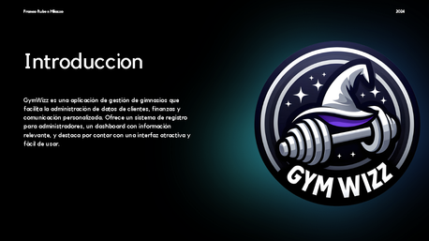

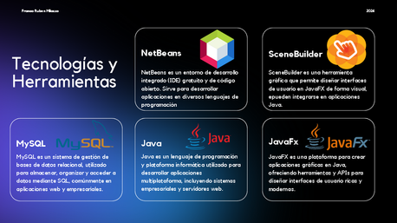
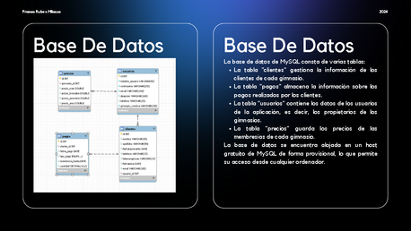
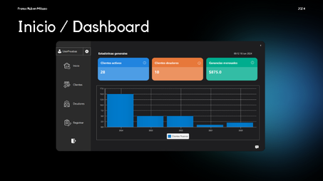
Franco Ruben Milazzo
2024
Índice
Introduccion
Tecnologias
Base de datos
Aplicacion

Slide 3

Franco Ruben Milazzo
2024
Introduccion
GymWizz es una aplicación de gestión de gimnasios que facilita la administración de datos de clientes, finanzas y comunicación personalizada. Ofrece un sistema de registro para administradores, un dashboard con información relevante, y destaca por contar con una interfaz atractiva y fácil de usar.

Slide 4






Franco Ruben Milazzo
2024
NetBeans
SceneBuilder
Tecnologías y Herramientas
NetBeans es un entorno de desarrollo integrado (IDE) gratuito y de código abierto. Sirve para desarrollar aplicaciones en diversos lenguajes de programación
SceneBuilder es una herramienta gráfica que permite diseñar interfaces de usuario en JavaFX de forma visual, epueden integrarse en aplicaciones Java.
MySQL
Java
JavaFx
MySQL es un sistema de gestión de bases de datos relacional, utilizado para almacenar, organizar y acceder a datos mediante SQL, comúnmente en aplicaciones web y empresariales.
Java es un lenguaje de programación y plataforma informática utilizado para desarrollar aplicaciones multiplataforma, incluyendo sistemas empresariales y servidores web.
JavaFX es una plataforma para crear aplicaciones gráficas en Java, ofreciendo herramientas y APIs para diseñar interfaces de usuario ricas y modernas.

Slide 5

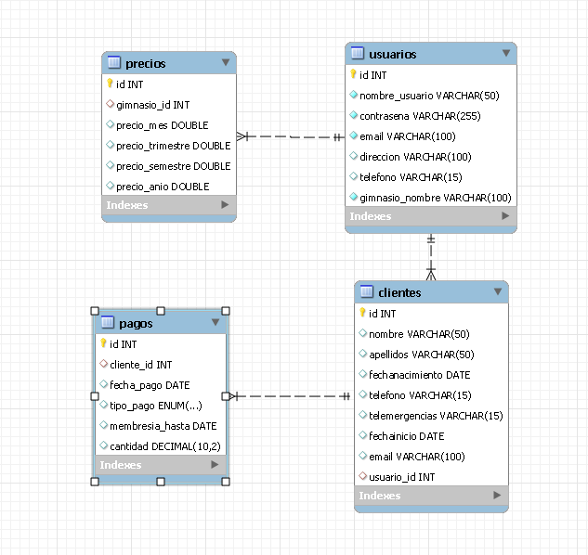
Franco Ruben Milazzo
2024
Modelo E/R BD
Base De Datos
La base de datos de MySQL consta de varias tablas:
La tabla "clientes" gestiona la información de los clientes de cada gimnasio.
La tabla "pagos" almacena la información sobre los pagos realizados por los clientes.
La tabla "usuarios" contiene los datos de los usuarios de la aplicación, es decir, los propietarios de los gimnasios.
La tabla "precios" guarda los precios de las membresías de cada gimnasio.
La base de datos se encuentra alojada en un host gratuito de MySQL de forma provisional, lo que permite su acceso desde cualquier ordenador.

Slide 6
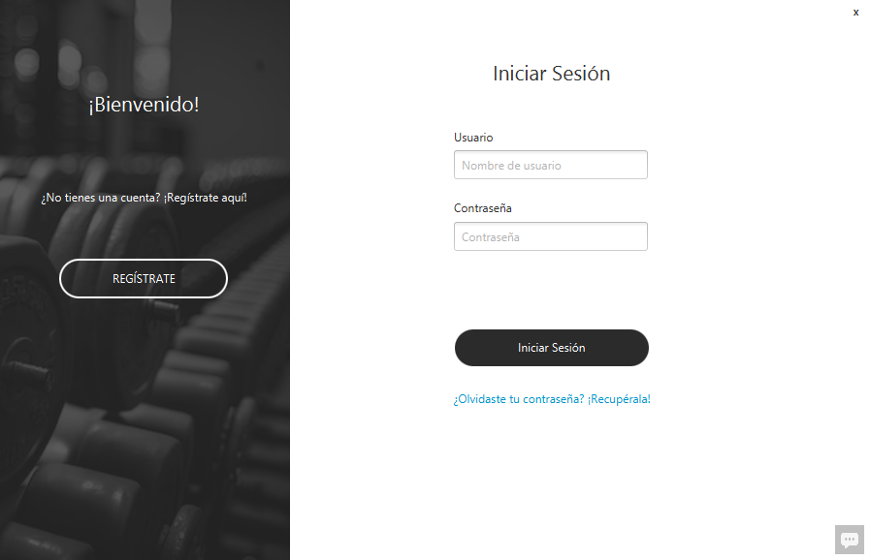
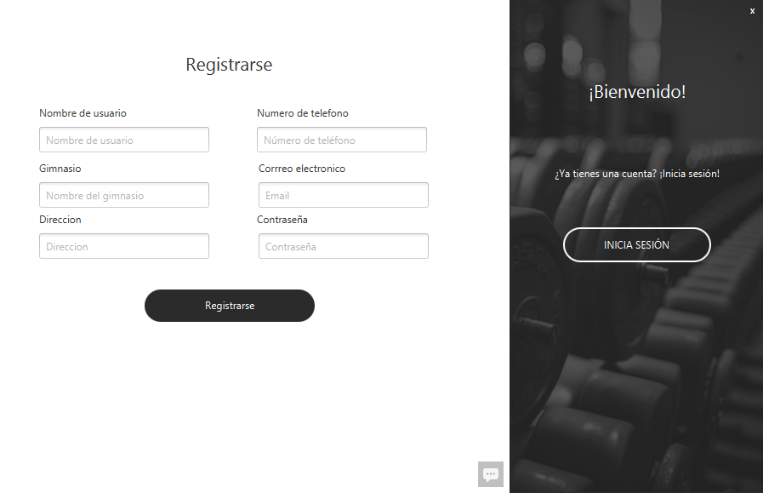
Franco Ruben Milazzo
2024
Login y Registro

Slide 7
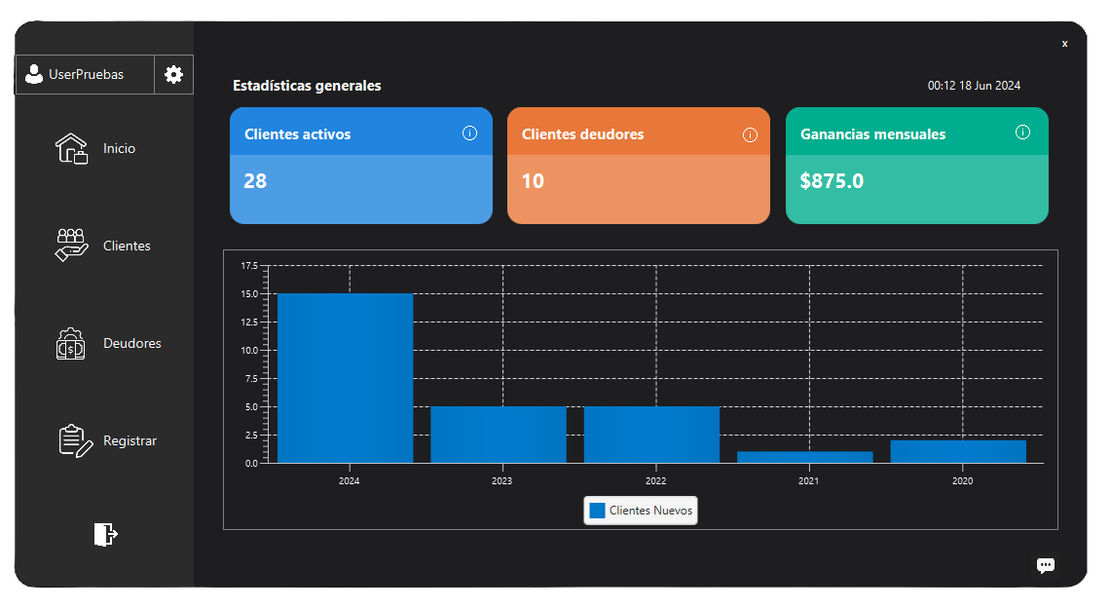
Franco Ruben Milazzo
2024
Inicio / Dashboard

Slide 8

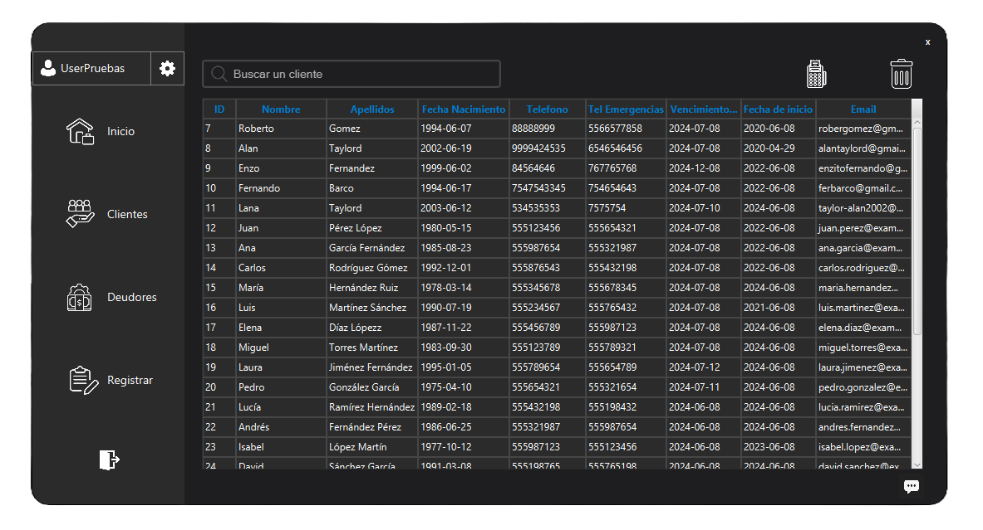
Franco Ruben Milazzo
2024
Tabla de clientes

Slide 9
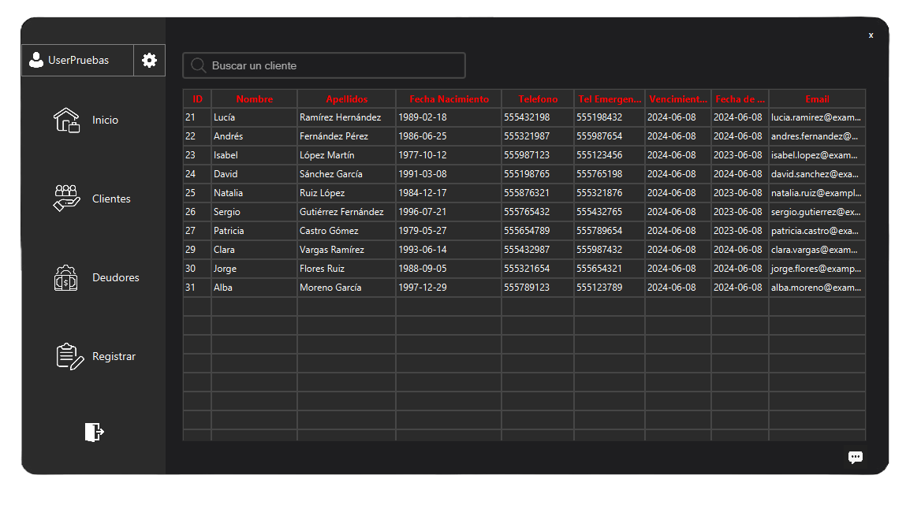
Franco Ruben Milazzo
2024
Tabla de clientes deudores

Slide 10
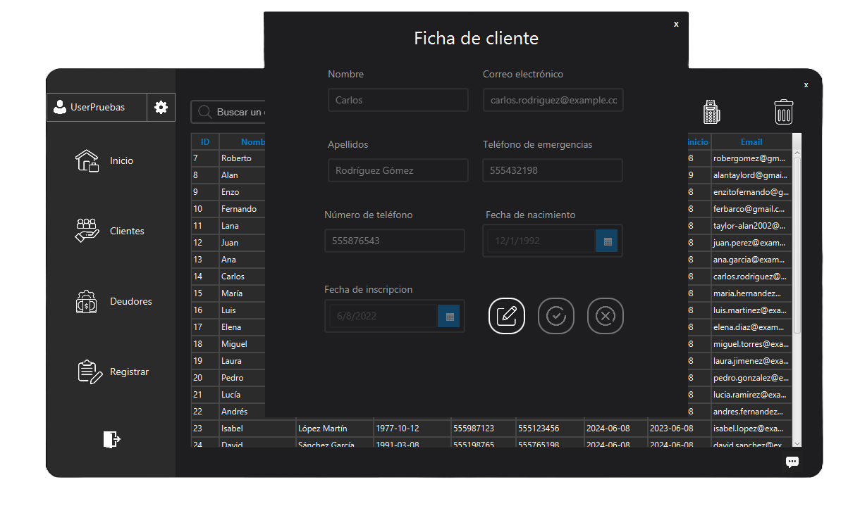
Franco Ruben Milazzo
2024
Ficha de cliente

Slide 11

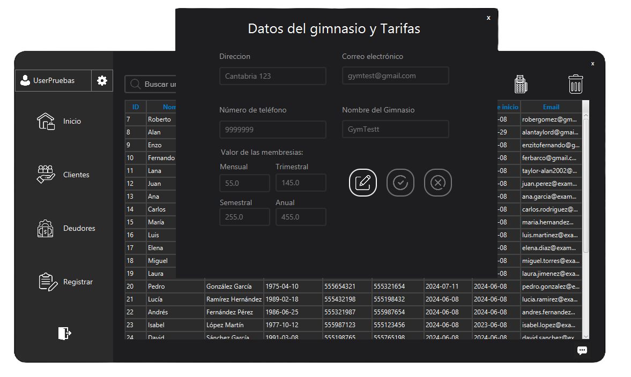
Franco Ruben MIlazzo
minimalist slides
2024
Datos del gimnasio y tarifas

Slide 12
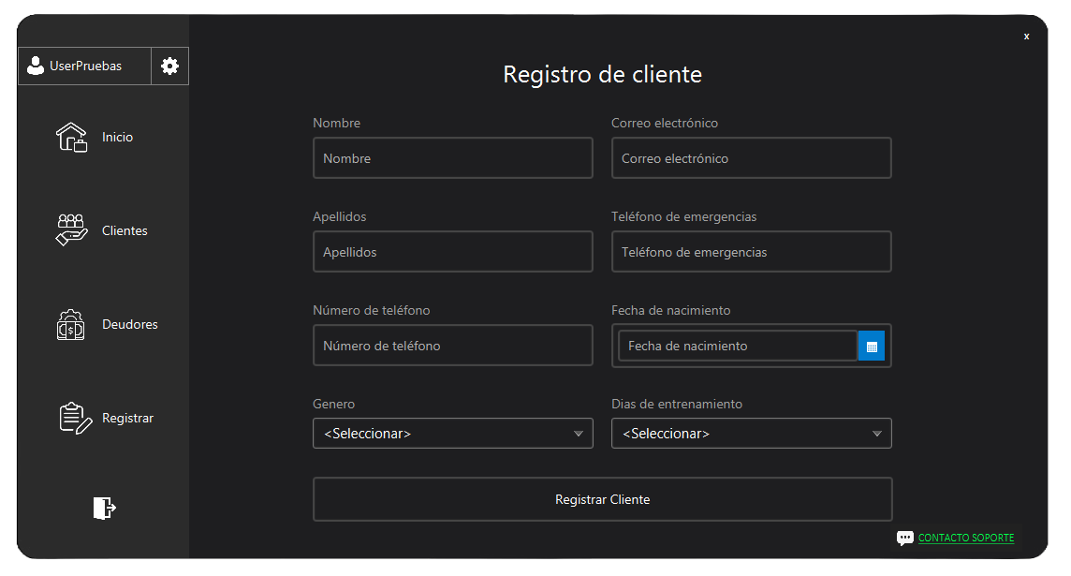
Franco Ruben MIlazzo
2024
Registro de un cliente

Slide 13
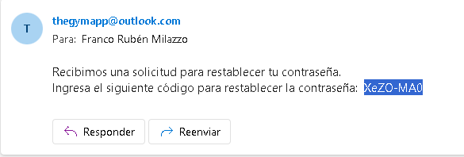
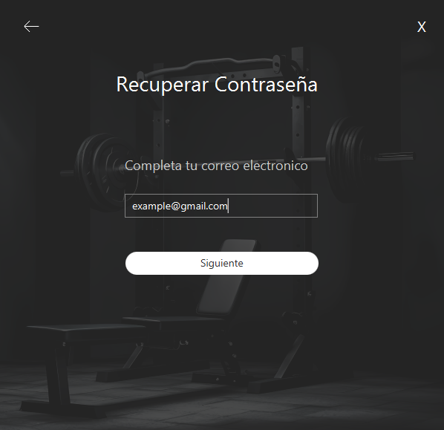
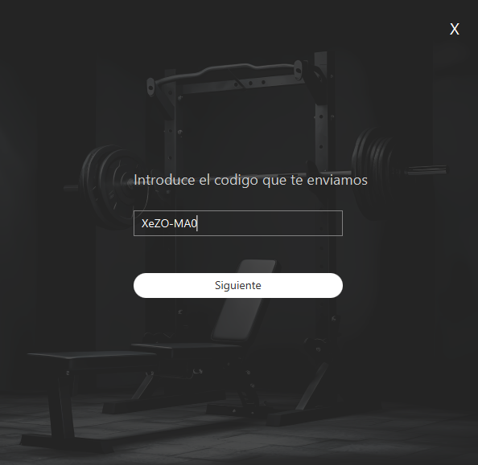
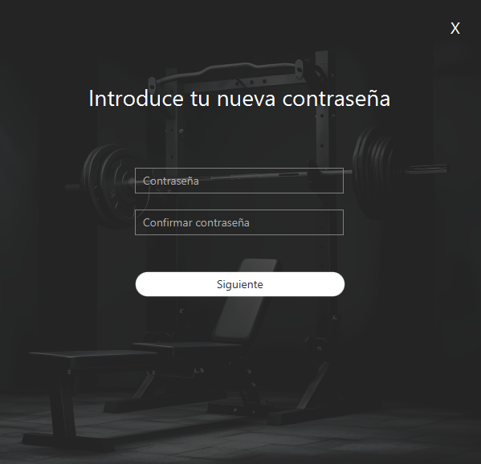
Franco Ruben MIlazzo
2024
Restablecer Contraseña

Slide 14

Franco Ruben MIlazzo
2024
Funcionamiento de la aplicación

Slide 15
Franco Ruben Milazzo
2024
Muchas gracias
por su atención!!!

